Slide 1
6 Neinerciální soustavy
NMFy 160
Motto:
Setrvačné „síly“ jsou jen přílepek pro to,
aby 2. Newtonův zákon platil třeba i na kolotoči
(Zatím 2NZ platí jen v inerciálních soustavách)
FyM – Obdržálek – 2018-05-11

Slide 2
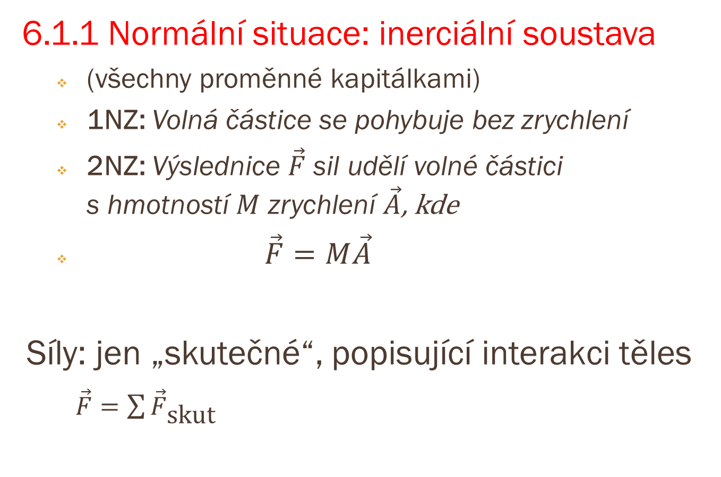
6.1 Mechanika v normálních a nenormálních situacích
6.1.1 Normální situace: inerciální soustava
  (všechny proměnné kapitálkami)
  1NZ: Volná částice se pohybuje bez zrychlení
  2NZ: Výslednice $\vec{F}$ sil udělí volné částici
  s hmotností $M$ zrychlení $\vec{A}$, kde
  $\vec{F}=M\vec{A}$
Síly: jen „skutečné“, popisující interakci těles
$\vec{F}=\sum{{\vec{F}}_{\text{skut}}}$

Slide 3
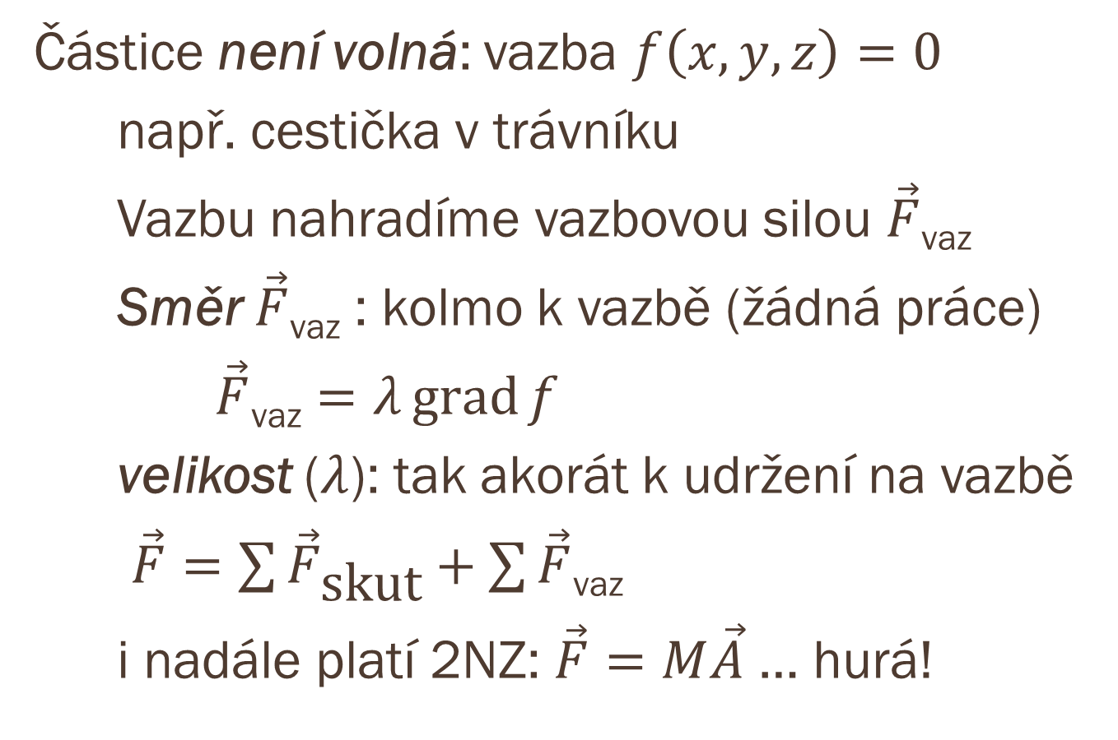
6.1.2 První nenormální situace
Částice není volná: vazba $f\left(x,y,z\right)=0$
např. cestička v trávníku
Vazbu nahradíme vazbovou silou $\vec{F}$_{vaz}
Směr $\vec{F}$_{vaz} : kolmo k vazbě (žádná práce)
$\vec{F}\text{vaz}=λ\operatorname{grad}{f}$
velikost ($λ$): tak akorát k udržení na vazbě
$\vec{F}=\sum{{\vec{F}}_{\text{skut}}}+\sum{\vec{F}\text{vaz} }$
i nadále platí 2NZ: $\vec{F}=M\vec{A}$ … hurá!

Slide 4
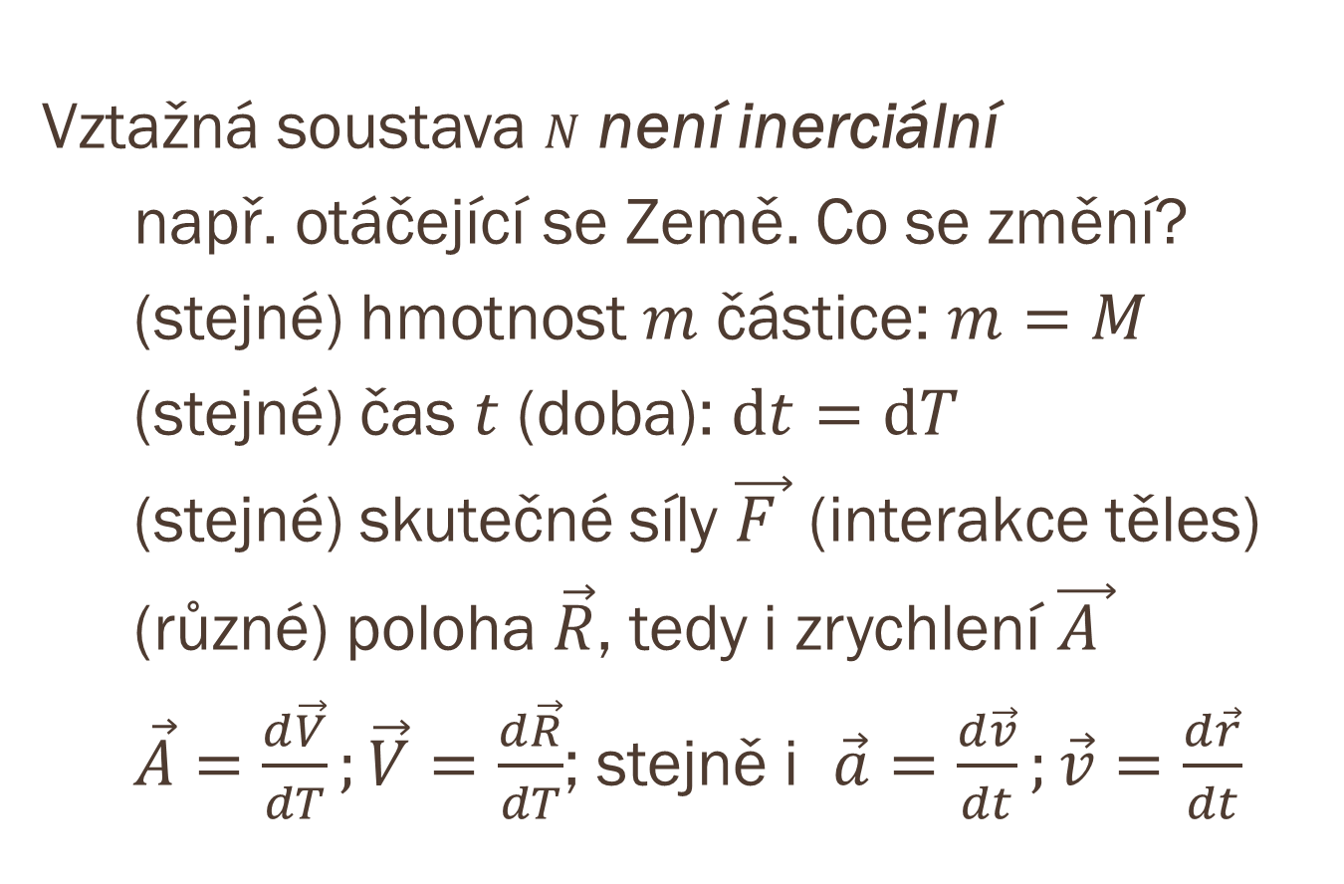
6.1.3 Druhá nenormální situace
Vztažná soustava $N$ není inerciální
např. otáčející se Země. Co se změní?
(stejné) hmotnost $m$ částice: $m=M$
(stejné) čas $t$ (doba): $\text{d}t=\text{d}T$
(stejné) skutečné síly $\vec{F }$ (interakce těles)
(různé) poloha $\vec{R}$, tedy i zrychlení $\vec{A }$
$\vec{A}=\frac{d\vec{V}}{dT};\vec{V}=\frac{d\vec{R}}{dT}$; stejně i $\vec{a}=\frac{d\vec{v}}{dt};\vec{v}=\frac{d\vec{r}}{dt}$

Slide 5
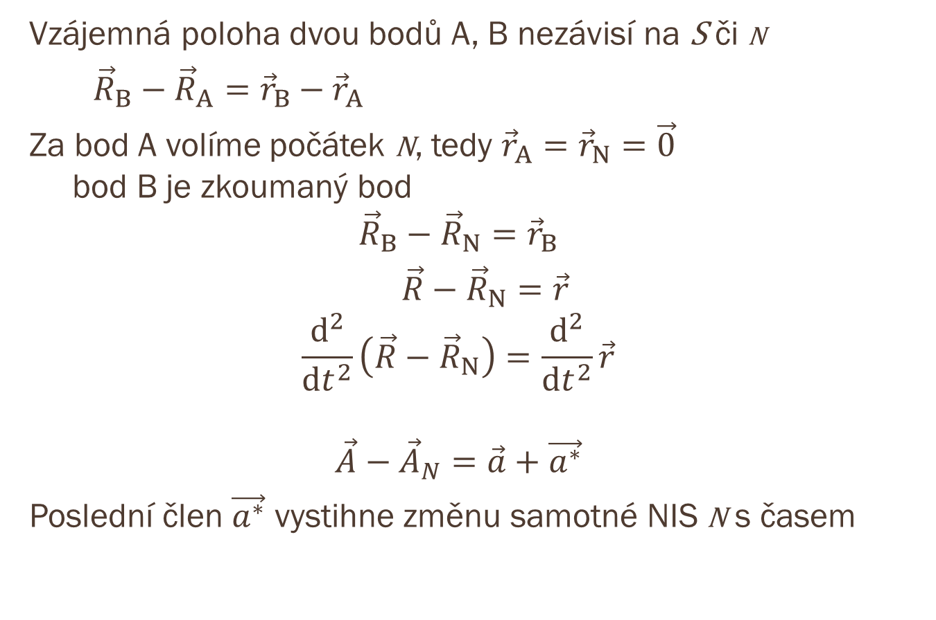
(6.1.3) náprava neinerciálnosti N
Vzájemná poloha dvou bodů A, B nezávisí na S či N
${\vec{R}}_{B}−{\vec{R}}_{A}={\vec{r}}_{B}−{\vec{r}}_{A}$
Za bod A volíme počátek N, tedy ${\vec{r}}_{A}={\vec{r}}_{N}=\vec{0}$
bod B je zkoumaný bod
$${\vec{R}}_{B}−{\vec{R}}_{N}={\vec{r}}_{B}$$
$\vec{R}−{\vec{R}}_{N}=\vec{r}$
$$\frac{d^{2}}{dt^{2}}\left(\vec{R}−{\vec{R}}_{N}\right)=\frac{d^{2}}{dt^{2}}\vec{r}$$
$$\vec{A}−{\vec{A}}_{N}=\vec{a}+\vec{a^{∗}}$$
Poslední člen $\vec{a^{∗}}$ vystihne změnu samotné NIS N s časem

Slide 6
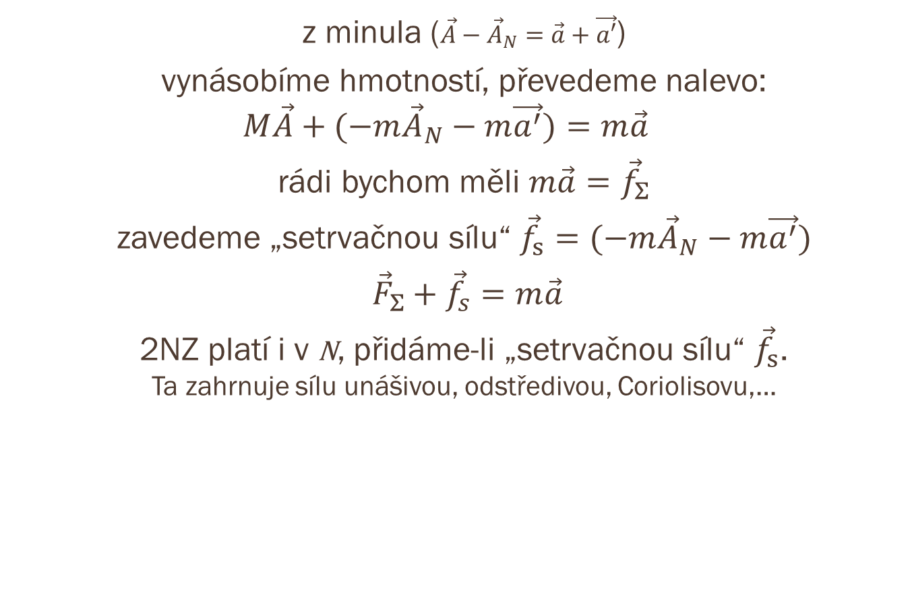
(6.1.3) dokončení nápravy
z minula ($\vec{A}−{\vec{A}}_{N}=\vec{a}+\vec{a′}$)
vynásobíme hmotností, převedeme nalevo:
$$M\vec{A}+(−m{\vec{A}}_{N}−m\vec{a^{′}})=m\vec{a}$$
rádi bychom měli $m\vec{a}={\vec{f}}_{Σ}$
zavedeme „setrvačnou sílu“ ${\vec{f}}_{s}=(−m{\vec{A}}_{N}−m\vec{a^{′}})$
${\vec{F}}_{Σ}+{\vec{f}}_{s}=m\vec{a}$
2NZ platí i v N, přidáme-li „setrvačnou sílu“ ${\vec{f}}_{s}$.
Ta zahrnuje sílu unášivou, odstředivou, Coriolisovu,…

Slide 7
6.1.4 Závěry
Jdeme-li tak dál → GTR
„Síla“ jen kinematická (ne interakce) → nelze 3NZ
Popis v S či N ; částice „nepatří“ ani k S, ani k N
Relativita pohybu: Slunce zašlo za mraky. Pravdu mají Koperník i Ptolemaios! Rozdíl: složitost popisu
Brzdící vlak: „síla“ působí na mne i na stromy!

Slide 8
A teď pořádně:

Slide 9
Rozbor problému
2.NZ: ma = F
Co je relativní (závislé na vztažné soustavě)?
m = hmotnost: nezávislá (absolutní)
a = zrychlení: změna změny polohy – závislé
F = síla: interakce mezi tělesy: nezávislá
Je potřeba zjistit a ošetřit změnu zrychlení, když ho měříme v NIS.

Slide 10
Plán
Značme
velkými písmeny popis v IS; z něj však chceme ponechat jen popis NIS vůči IS (A_{N} , Ω ≡ Ω_{N})
malými písmeny veličiny popisující náš systém v NIS (r, v, a; f = F, m = M)
Pohybovou rovnici
MA = F
chceme přepsat na tvar
ma = f

Slide 11
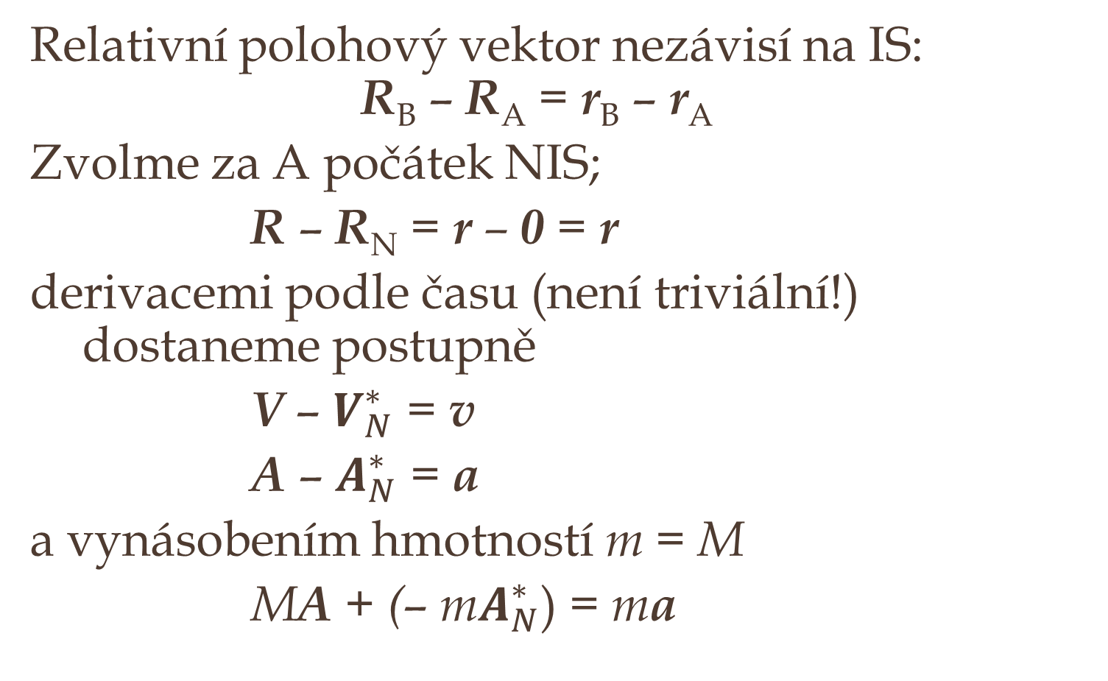
Plán
Relativní polohový vektor nezávisí na IS: R_{B} – R_{A} = r_{B} – r_{A}
Zvolme za A počátek NIS;
R – R_{N} = r – 0 = r
derivacemi podle času (není triviální!) dostaneme postupně
V – $V_{N}^{∗}$ = v
A – $A_{N}^{∗}$ = a
a vynásobením hmotností m = M
MA + (– m$A_{N}^{∗}$) = ma

Slide 12
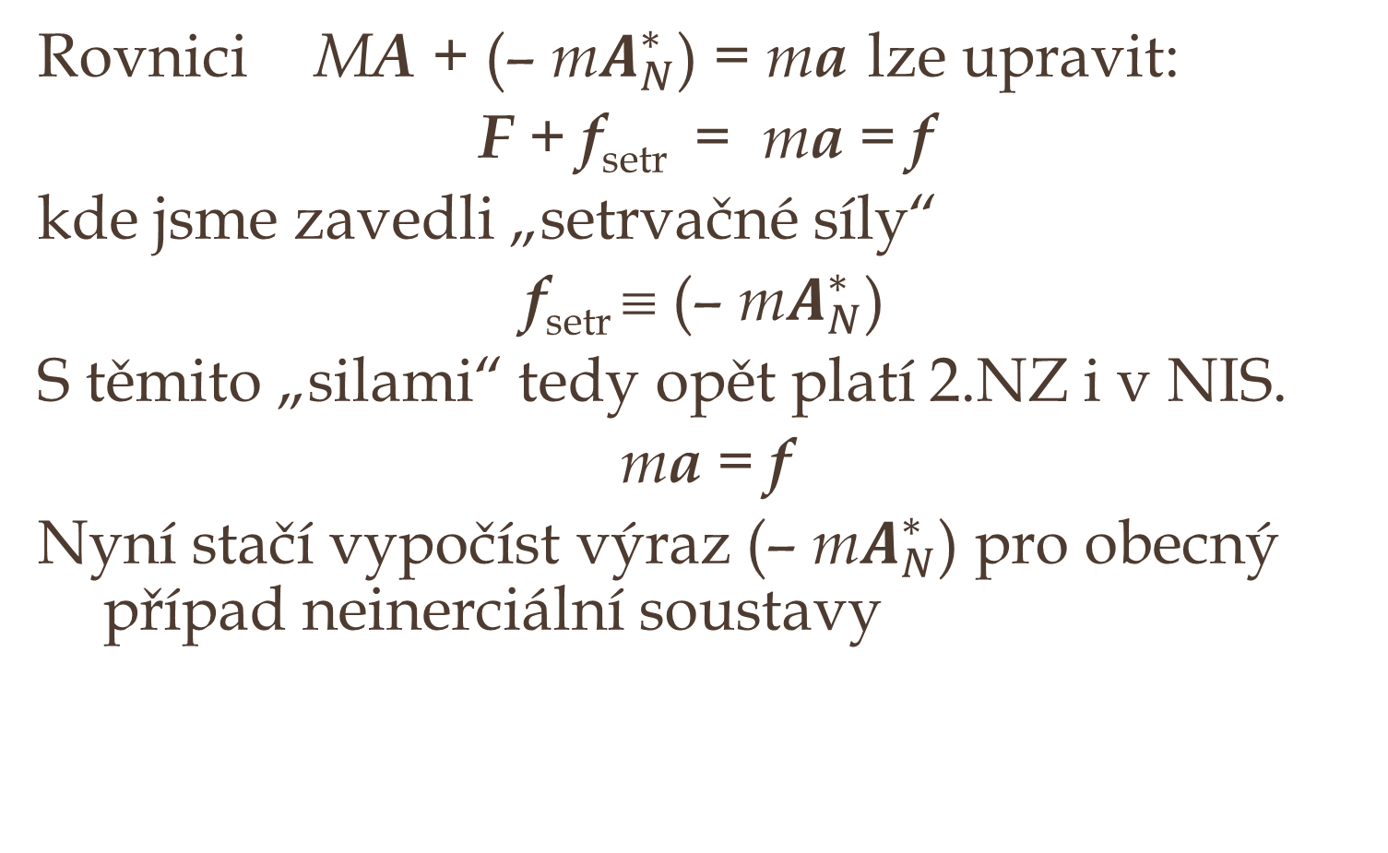
Závěr
Rovnici MA + (– m$A_{N}^{∗}$) = ma lze upravit:
F + f_{setr} = ma = f
kde jsme zavedli „setrvačné síly“
f_{setr} ≡ (– m$A_{N}^{∗}$)
S těmito „silami“ tedy opět platí 2.NZ i v NIS.
ma = f
Nyní stačí vypočíst výraz (– m$A_{N}^{∗}$) pro obecný případ neinerciální soustavy

Slide 13
Nejobecnější přemístění
Kinematický šroub:
Posunutí podél osy o a otočení kolem téže osy
o
Není to valení (= posuv kolmý k ose otočení)
Zde je otočení s posuvem záměnné – lze je studovat samostatně.

Slide 14
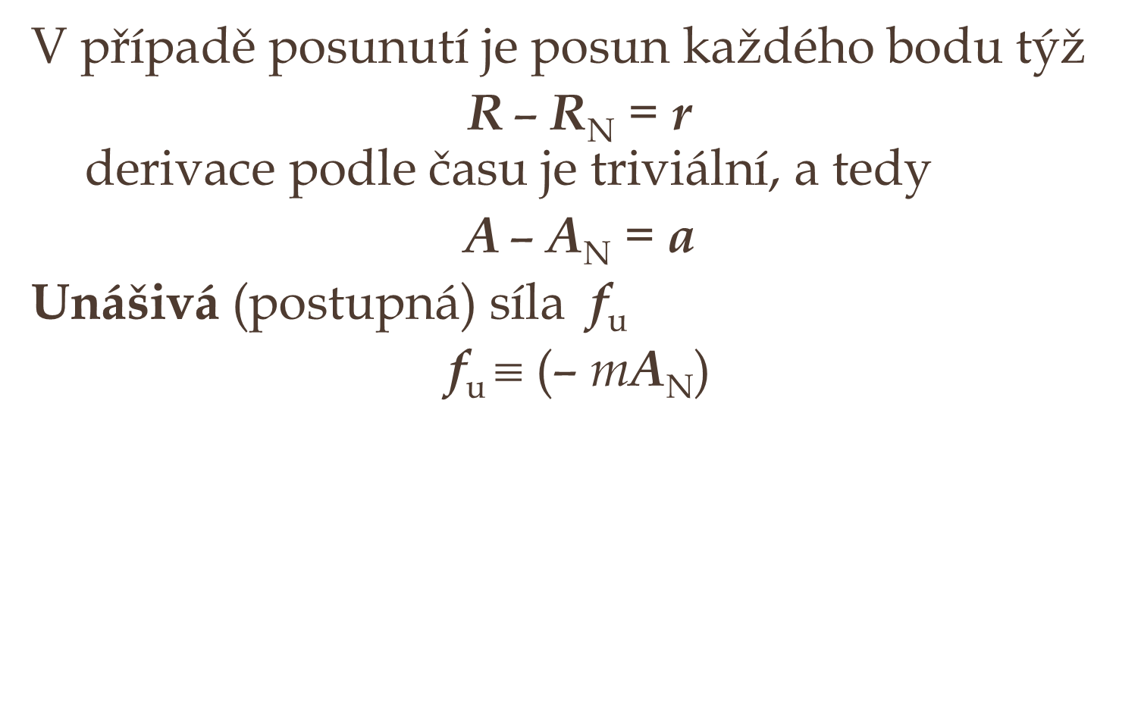
Výpočet zrychlení – posunutí
V případě posunutí je posun každého bodu týž
R – R_{N} = r
$$\text{derivace} \text{podle}\text{ č}\text{asu} \text{je} \text{trivi}\text{á}\text{ln}\text{í, }\text{a} \text{tedy}$$
A – A_{N} = a
Unášivá (postupná) síla f_{u}
f_{u} ≡ (– mA_{N})

Slide 15
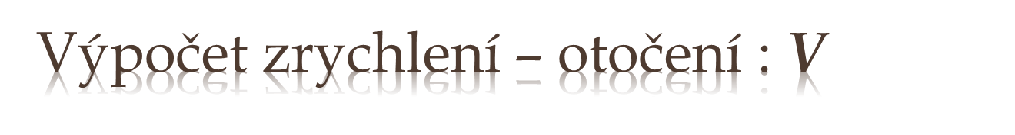
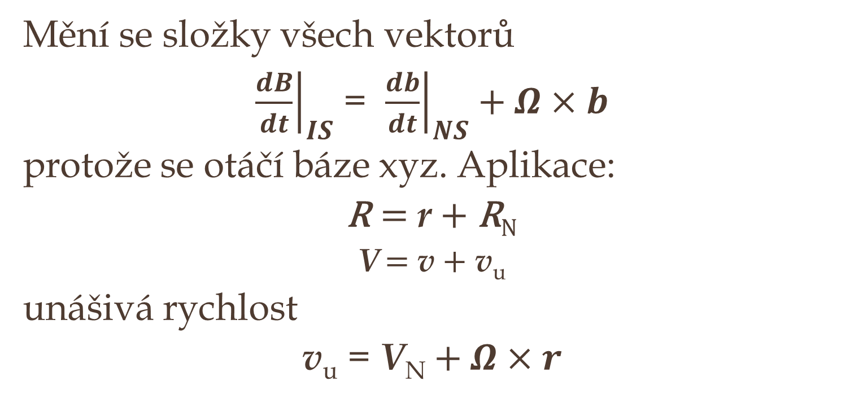
Výpočet zrychlení – otočení : $\text{v}$
Mění se složky všech vektorů
${\left.\frac{dB}{dt}\right|}_{IS}$ = ${\left.\frac{db}{dt}\right|}_{NS}+Ω×b$
protože se otáčí báze xyz. Aplikace:
R = r + R_{N}
V = $\text{v}$ + $\text{v}\text{u}$
unášivá rychlost
$\text{v}\text{u}$ = $\text{V}\text{N}+Ω×r$

Slide 16
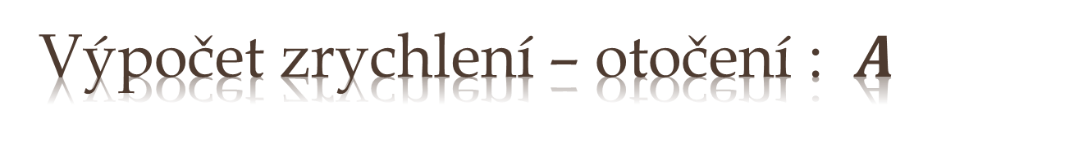
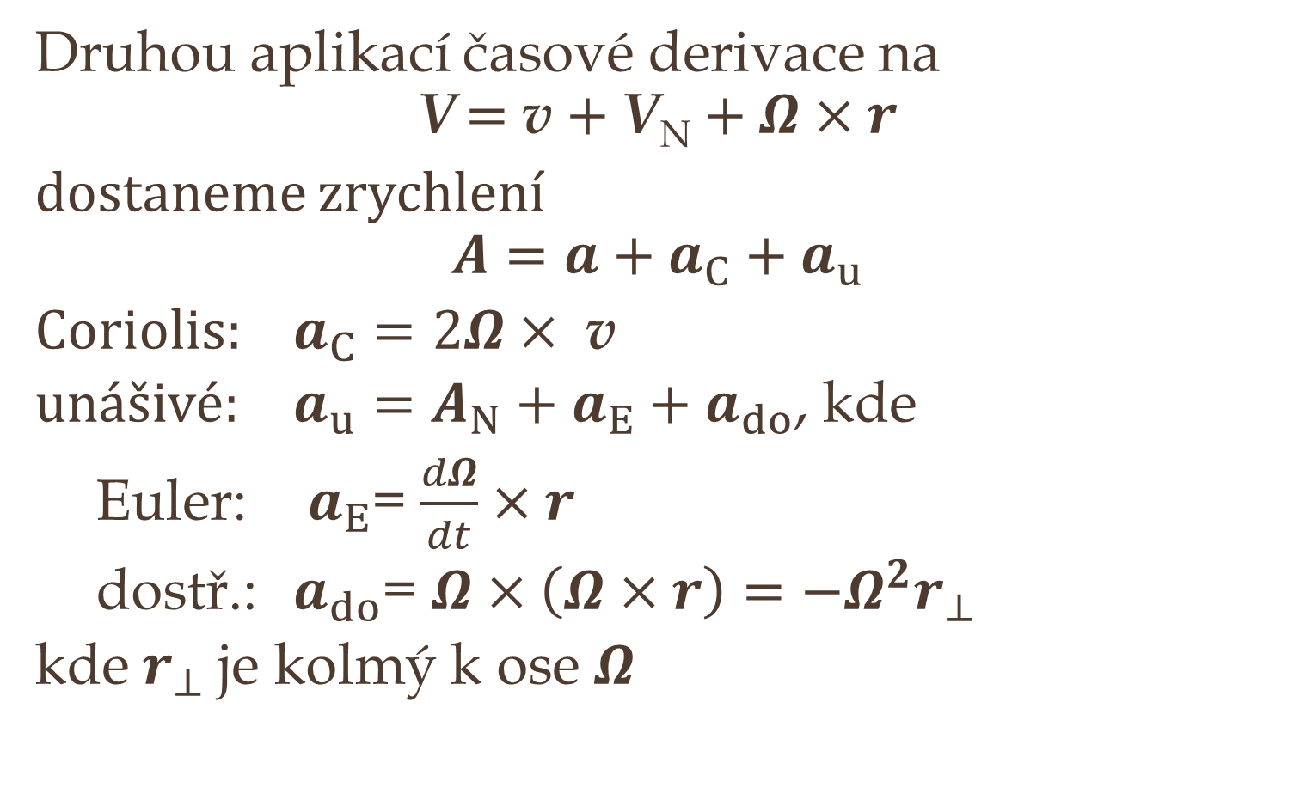
Výpočet zrychlení – otočení : $A$
Druhou aplikací časové derivace na
$$\text{V} \text{= }\text{v}\text{ + }\text{V}\text{N}+Ω×r$$
dostaneme zrychlení
$$A=a+a_{C}+a_{u}$$
Coriolis: $a_{C}=2Ω× \text{v}$
unášivé: $a_{u}=A_{N}+a_{E}+a_{do}$, kde
Euler: $a_{E}$= $\frac{dΩ}{dt}×r$
dostř.: $a_{do}$= $Ω×\left(Ω×r\right)=−Ω^{2}r_{⊥}$
kde$r_{⊥}$ je kolmý k ose $Ω$

Slide 17
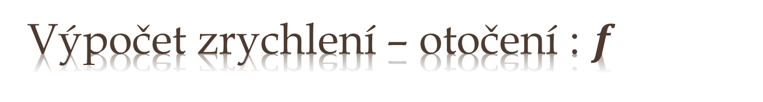
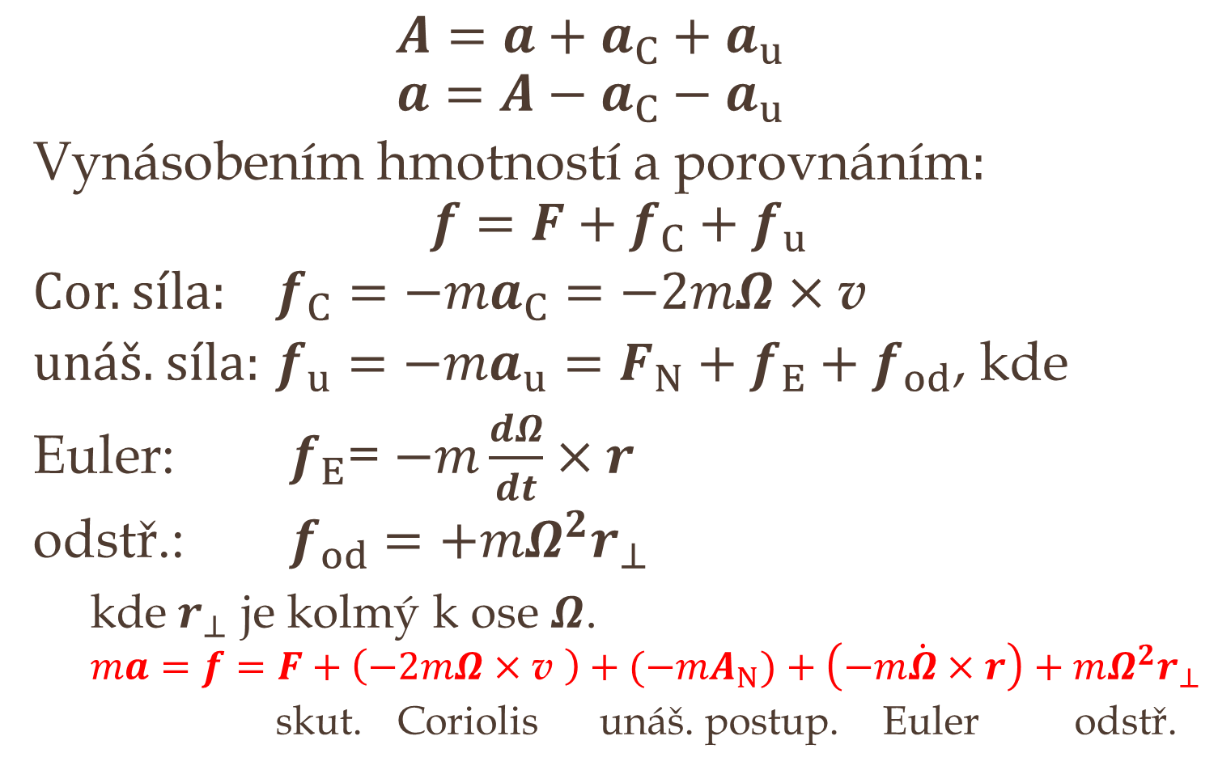
Výpočet zrychlení – otočení : $f$
$$A=a+a_{C}+a_{u}$$
$$a=A−a_{C}−a_{u}$$
Vynásobením hmotností a porovnáním$:$
$$f=F+f_{C}+f_{u}$$
Cor. síla: $f_{C}=−{ma}_{C}=−2mΩ×\text{v}$
unáš. síla: $f_{u}={−{ma}_{u}=F}_{N}+f_{E}+f_{od}$, kde
Euler: $f_{E}$= $−m\frac{dΩ}{dt}×r$
odstř.: $f_{od}$ $=+mΩ^{2}r_{⊥}$
kde$r_{⊥}$ je kolmý k ose $Ω$.
$${ma=f=F+\left(−2mΩ×\text{v} \right)+(−mA}_{N})+\left(−m\dot{Ω}×r\right)+mΩ^{2}r_{⊥}$$
skut. Coriolis unáš. postup. Euler odstř.

Slide 18
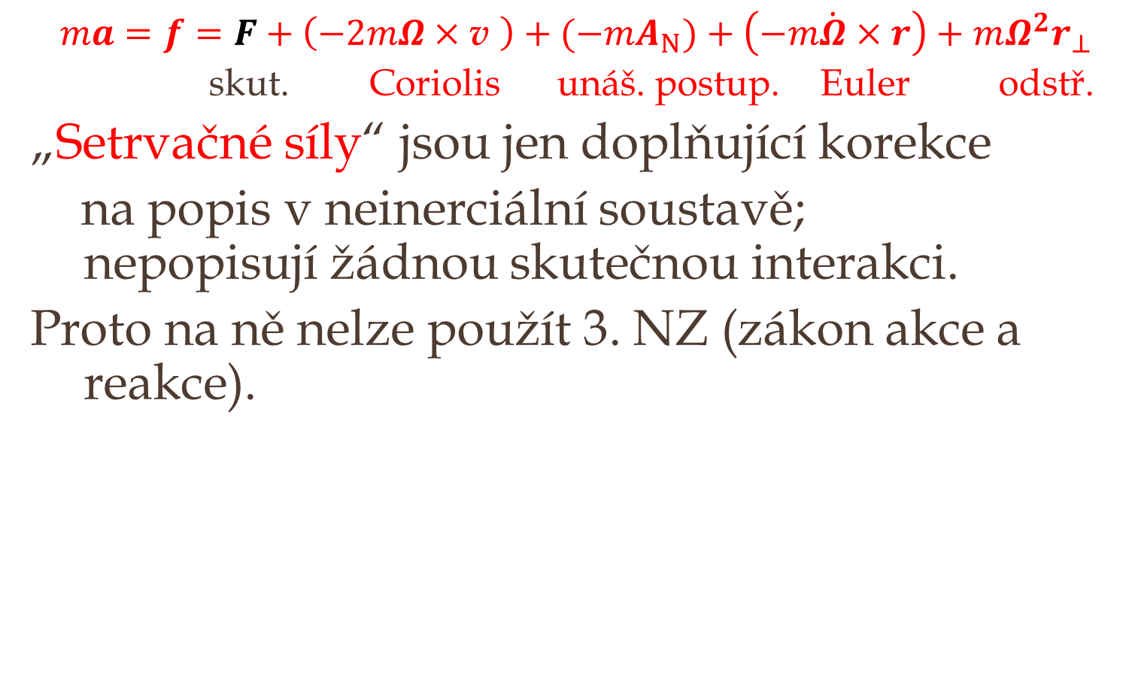
Poznámky ke 3.NZ
$${ma=f=F+\left(−2mΩ×\text{v} \right)+(−mA}_{N})+\left(−m\dot{Ω}×r\right)+mΩ^{2}r_{⊥}$$
skut. Coriolis unáš. postup. Euler odstř.
„Setrvačné síly“ jsou jen doplňující korekce
na popis v neinerciální soustavě;
nepopisují žádnou skutečnou interakci.
Proto na ně nelze použít 3. NZ (zákon akce a reakce).

